Slide 1
카카오 광고 시스템 조사

Slide 2
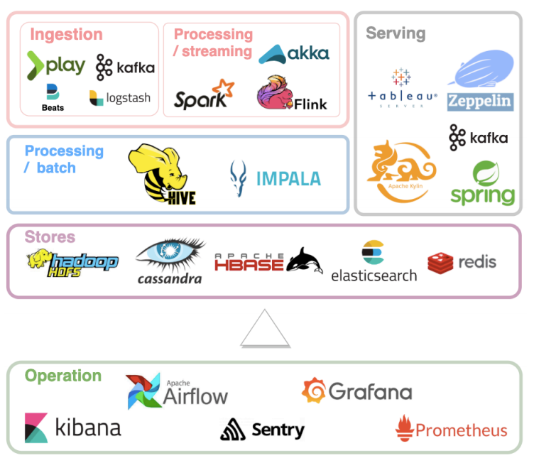
카카오 광고 시스템

Slide 3
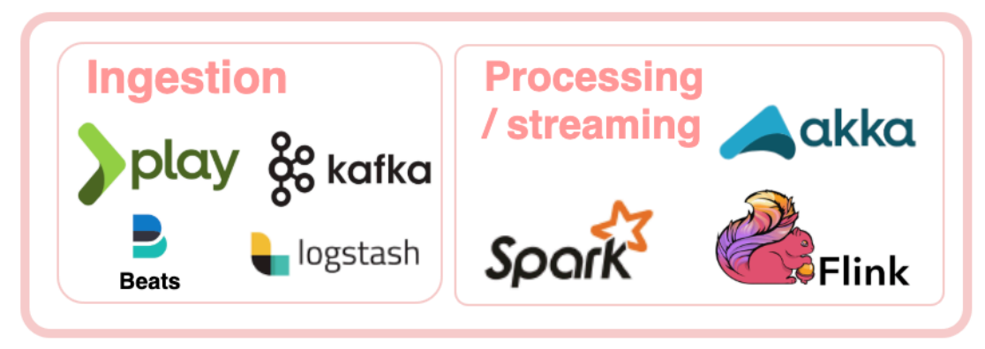
데이터 수집, 실시간처리 기술
카프카 : 방대한 양의 데이터를 실시간 및 비동기로 처리할 수 있는 분산 시스템
로그스태시 : 모든 로그정보를 수집하여 하나의 저장소(DB, Elasticsearch 등)에 출력해주는 시스템(ELK)
스파크 스트리밍 : 카프카 에서 데이터를 받아 실시간 처리하는 시스템
플링크 : 어떤 규모에서든지 상태를 유지하는 스트리밍 애플리케이션을 실행하도록 설계된 분산 시스템

Slide 4
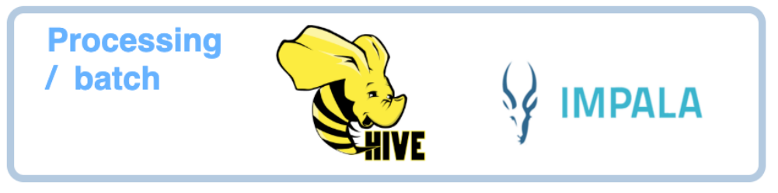
배치 처리 기술
-하이브 : mapreduce 프레임워크 사용하여 데이터에 접근
-임팔라 : 고유질의엔진을 이용하여 응답시간 최소화(모든 데이터에 노드)

Slide 5
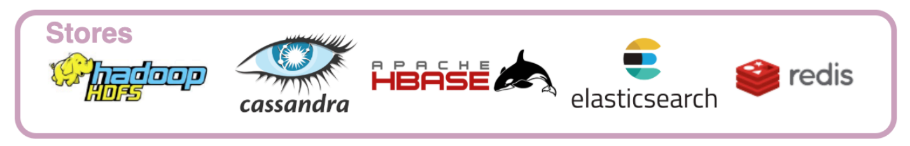
저장 기술
HDFS : 배치처리를 위해 설계되었다. 빠른 데이터 응답시간이 필요한 작업에는 적합하지 않다
카산드라 : NoSQL 데이터베이스 관리 시스템의 하나로, 단일 장애점 없이 고성능을 제공하면서 수많은 서버 간의 대용량의 데이터를 관리하기 위해 설계되었다.
Hbase : 하둡 플렛폼을 위한 데이터 베이스, 분산 파일 시스템인 HDFS 위에서 동작.
엘라스틱서치 : 일래스틱서치는 로그스태시(Logstash)와 함께 사용하는 검색 엔진.(ELK)
레디스 : "키-값" 구조의 비정형 데이터를 저장하고 관리하기 위한 오픈 소스 기반의 비관계형 데이터베이스 관리 시스템(DBMS)이다.

Slide 6
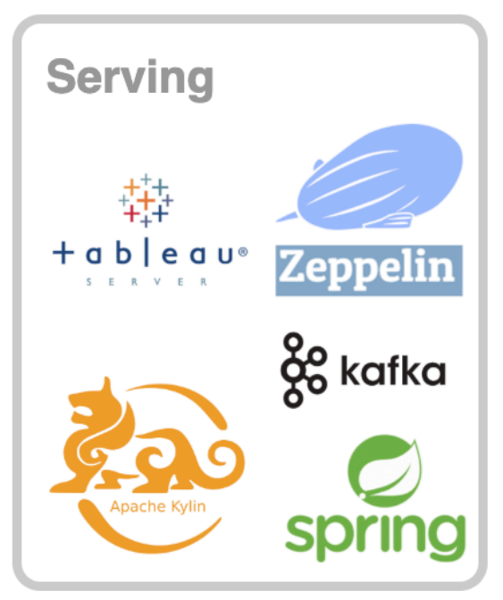
시각화 기술
-제플린 : Spark를 통한 데이터 분석의 불편함을 Web기반의 Notebook을 통해서 해결해보고자 만들어진 어플리케이션
-키린 : 하둡에서 사용되는 시각화 기술로 키린은 데이터를 큐브 형태로 가공하여 보관하고 있기 때문에 사용자의 쿼리에 빠른 속도로 결과를 제공할 수 있다

Slide 7
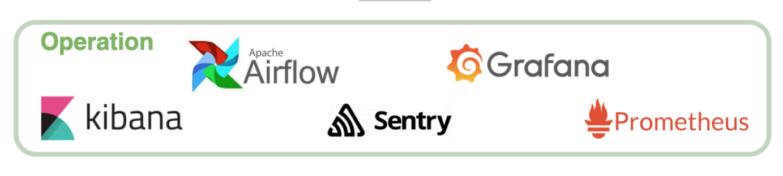
운영
-에어플로우 : 데이터 흐름의 시각화, 스케쥴링, 모니터링이 가능한 워크플로우 플랫폼(HIVE)
-그라파나 : 엘라스틱서치 등을 기반으로 로그 데이터를 지원.
-키바나 : 엘라스틱서치에서 데이터를 검색하고 시각화(ELK)
-프로메테우스 : 고언어로 개발된 오픈소스 데이터베이스, 데이터베이스로 인식되기 보다는 다른 시계열 데이터베이스와의 연동을 통해 매우 탁월한 모니터링 솔루션으로 인식
-센트리 : 오류 로그, 오류 스택 트레이스를 모아서 보여주는 서비스

